Slide 1
Прийом округлення
Теоретична основа
Залежність суми від зміни одного з доданків при сталому іншому доданку: якщо один доданок збільшиться на кілька одиниць, то значення суми, так само, збільшиться на стільки ж одиниць.
Залежність різниці від зміни від'ємника: якщо від'ємник збільшиться на кілька одиниць, то значення різниці, навпаки, зменшиться на стільки ж одиниць.

Slide 2
Прийом округлення
Доповнення числа до найближчого круглого числа
Додавання (віднімання) круглих десятків
Додавання (віднімання) одно цифрових чисел
Уміння, на яких
ґрунтується прийом обчислення

Slide 3
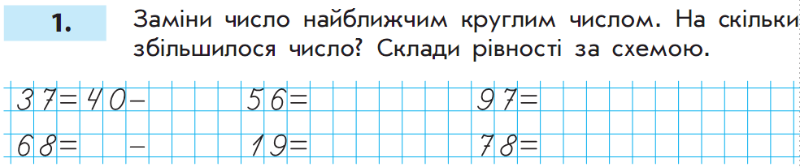
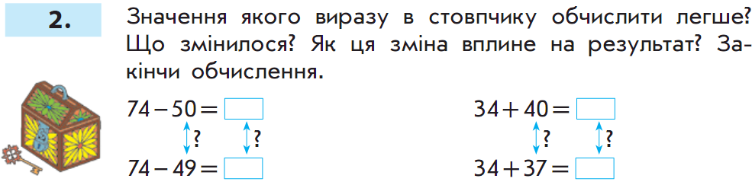
Додавання і віднімання двоцифрових чисел. Прийом округлення. Підготовка
3
7 0
2
24
54
-1
+1
-3
-3
25
51

Slide 4
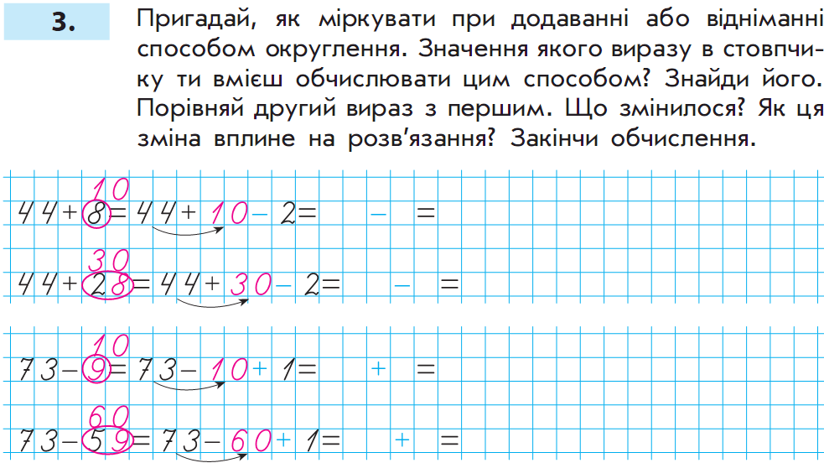
Додавання і віднімання двоцифрових чисел. Прийом округлення. Створення і розв'язування проблемної ситуації
54
2
52
74
2
72
63
1
64
13
1
14

Slide 5
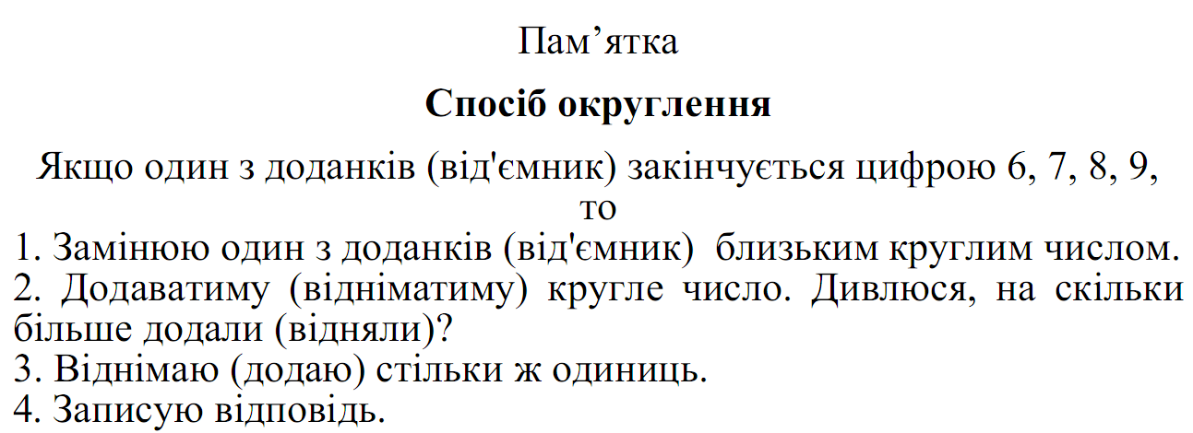
Додавання і віднімання двоцифрових чисел. Прийом округлення

Slide 6
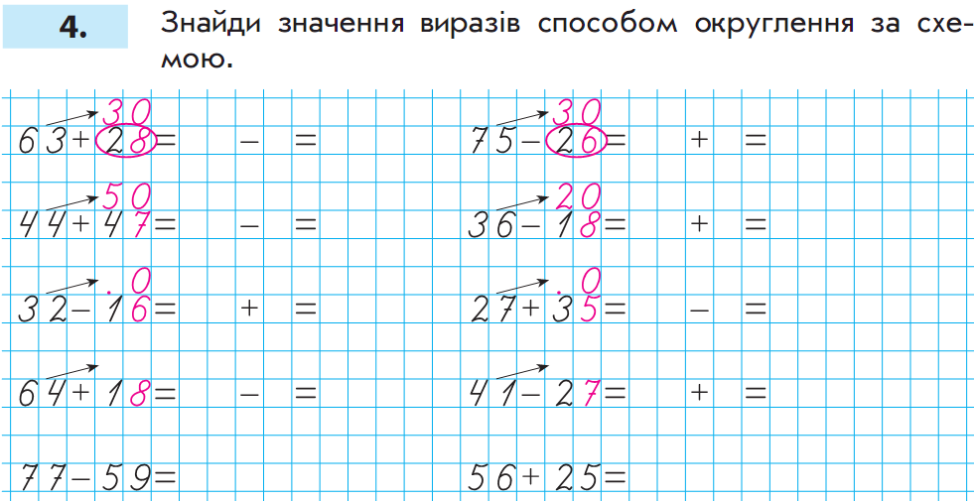
Додавання і віднімання двоцифрових чисел. Первинне закріплення
9 3 2 9 1
4 5 2 4 7

Slide 7
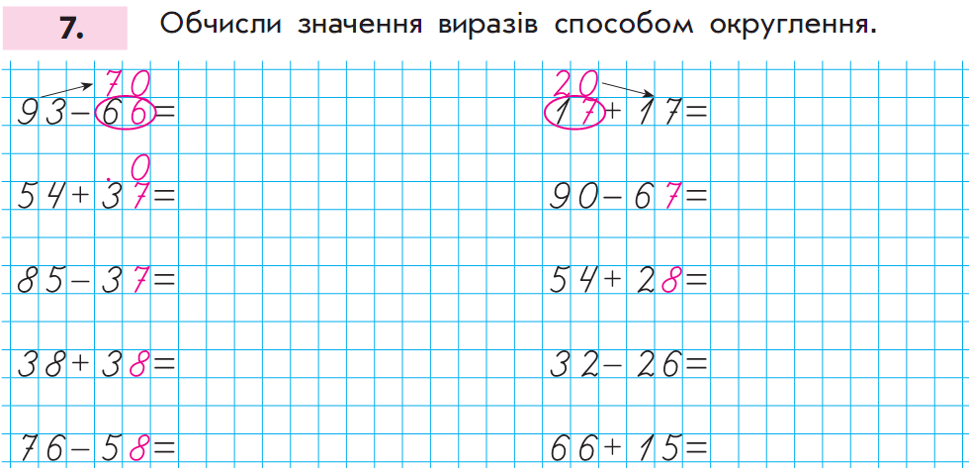
Додавання і віднімання двоцифрових чисел. Формування обчислювальної навички

Slide 8
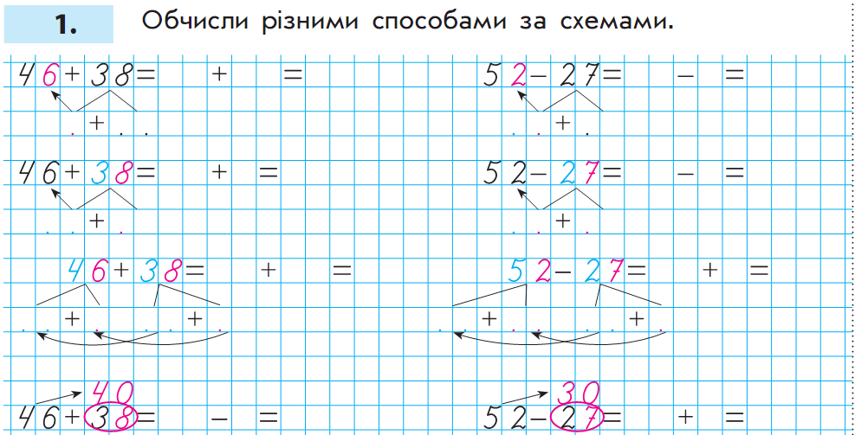
Формування обчислювальних навичок додавання й віднімання двоцифрових чисел
5 0 3 4 8 4
3 0 5 2 5
4 3 4
2 2 5
7 6 8 8 4
3 2 7 2 5
3 0 8
2 0 7
7 0 1 4 8 4
2 0 5 2 5
4 0 6 3 0 8
4 0 1 2 2 0 7
8 6 2 8 4
2 2 3 2 5

